Slide 1
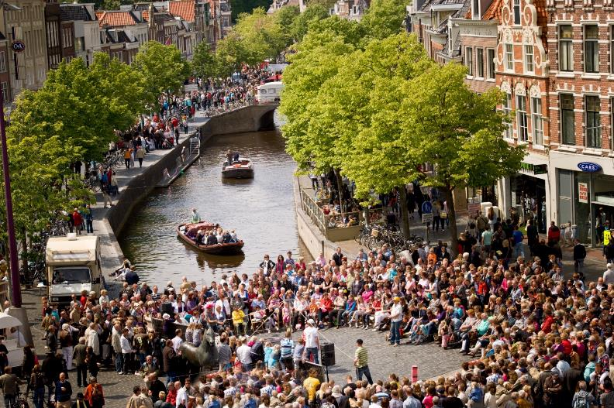
Casus 4 Klimaatadaptatie in de binnenstad

Slide 2
De binnenstad
Druk op piekmomenten
Hittestress
Droogte
Minder winkels
Wateroverlast
Meer mensen gaan in de stad wonen
Drukke ondergrond / kabels & leidingen
Soms grote water elementen
Veel hoogbouw, appartementen
Bewoners
Ondernemersplatform
Markt
Veel grijs, verharding/bebouwing
Monumentale panden
Toerisme
VVE’s
Festival
Bebouwing dicht op mekaar
Weinig groen
Spelen & bewegen
Winkels
Bedrijven

Slide 3
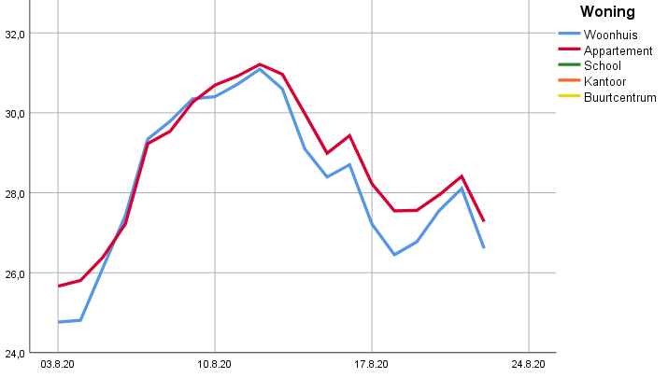
Steden moeten in 2050 klimaatbestendig en water robuust ingericht zijn Deltacommissaris 2021: ”De wateropgaven moeten meer sturend worden en randvoorwaarden aangeven voor de keuzes bij de ruimtelijke inrichting van Nederland.”
Metingen uit het onderzoek laten zien dat hittestress een uitdaging is voor binnensteden en versteende wijken (hitte-eiland effect). Mogelijk met extra risico voor appartementen).
In binnensteden zien we een transitie van winkelgebied naar woon- en verblijfsgebied
Temperatuur binnen sensoren woonhuizen (blauw) en appartementen (zwart)

Slide 4
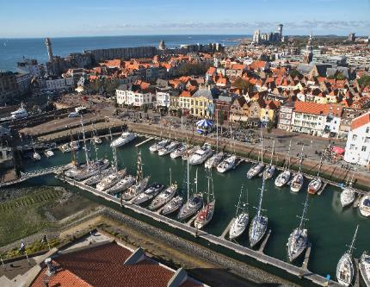
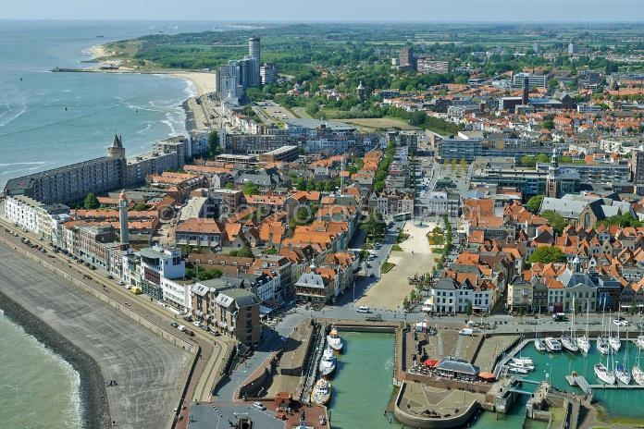
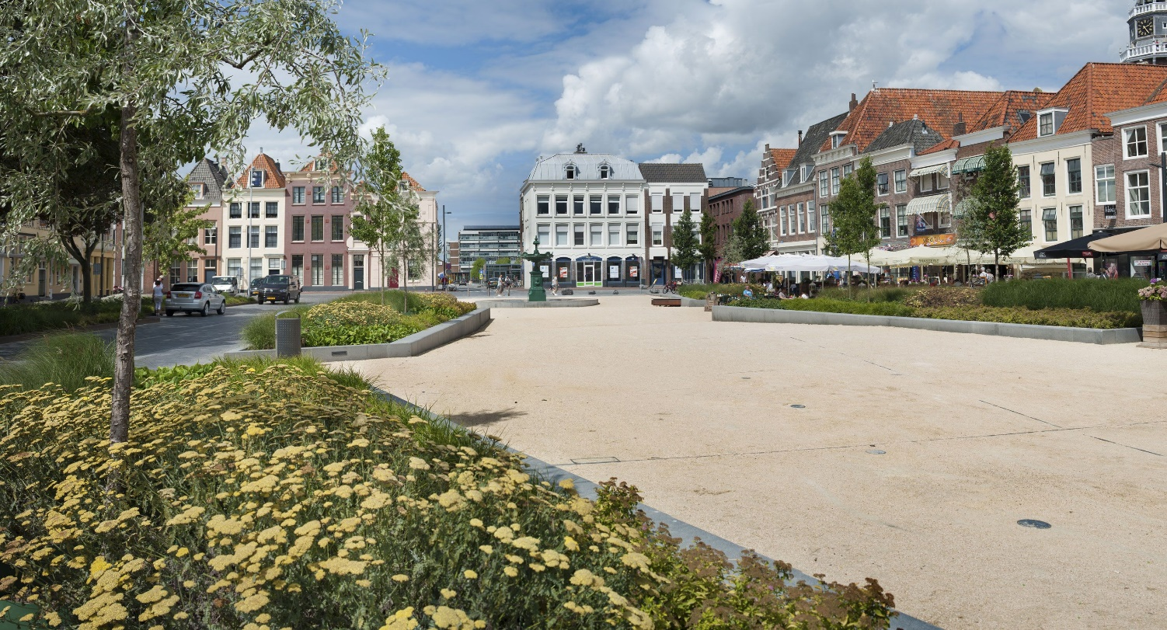
Vlissingen

Slide 5
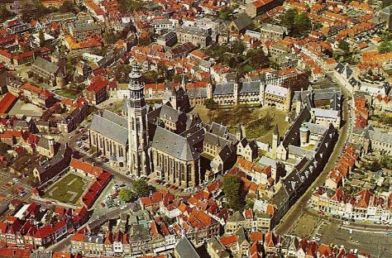
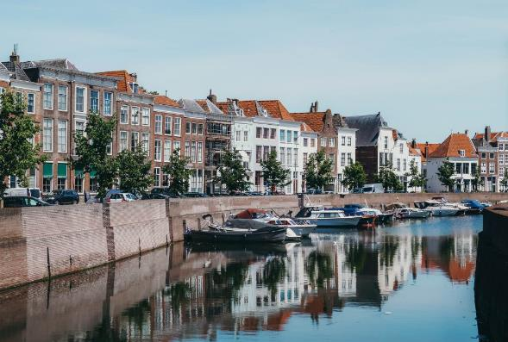
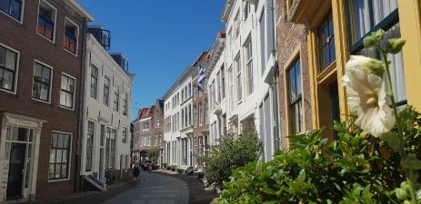
Middelburg

Slide 6
Stelling 1
Klimaatadaptatie moet sturend worden voor de inrichting van binnenstedelijk gebied in de transitie van winkelgebied naar woon en verblijfsgebied.
Type uw reactie dmv Eens / Oneens in de chat

Slide 7
Verdiepende vragen stelling 1
Wat is nodig om de transitie naar klimaatbestendig verblijfs- en woongebied te maken?
Hoe doen we dit?
Welke functies moeten hierin centraal staan?
Wat zijn uw ideeën, voorbeelden, succesfactoren of barrières voor implementatie van klimaatadaptatie in dit vraagstuk?

Slide 8
Stelling 2
Klimaatadaptatieprofessionals van gemeenten moeten in staat zijn om de verschillende belangen van inwoners, ondernemers en bezoekers van de binnenstad samen te brengen om effectief te werken aan klimaat adaptieve oplossingen.
Geef in de chat eerst uw reactie: Eens / Oneens

Slide 9
Verdiepende vragen stelling 2
Als dit initieel niet lukt, met wie kunnen zij dit gezamenlijk oppakken?
De vraag is niet of, maar vooral hoe. Op welk schaalniveau zouden we moeten beginnen? Met een experiment in de binnenstad of met een visie voor de lange termijn?
Wat voor experiment of visie zou dit moeten zijn? Wat is de rol van inwoners daarin?
Als er iets is in de omgeving wat verandert is er altijd wel een argument om iets niet te willen. Kan een perspectief voor de toekomst daarin helpen?
Zijn er voorbeelden, ideeën, succesfactoren of barrières voor implementatie van klimaatadaptatie in dit vraagstuk?

Slide 10





U wordt om 10:45 verwacht in de volgende parallelsessie. In uw agenda staan de Teams links.
Casus 1 Versteende en verslonsde (voor)tuinen
Casus 2 Klimaatadaptatie, ver van m’n bed?
Casus 3 Koppelkansen: klimaatadaptatie, mitigatie en leefbaarheid
Casus 4 Klimaatadaptatie in het stadscentrum

Slide 11
U wordt om 11:15 verwacht bij het plenaire slotgedeelte. In uw agenda staat de Teams link.

